Slide 1
PLAIE
Objectif: EVITER L’AGGAVATION DU TRAUMATISME SUPPOSE

Slide 2
LA VICTIME SE PLAINT D’UNE PLAIE QUI NE SAIGNE PAS ABONDAMMENT

Slide 3
SOMMAIRE:
Pictogramme d’examen
Appel au vécu
Définition
Objectif du geste de secours
Détermination de la gravité de la plais
Plaie grave
Plaie simple
Points forts
Pictogramme d’action
Situation épidémique.
Des vidéos sont disponibles pour compléter ou remplacer les gestes.

Slide 4
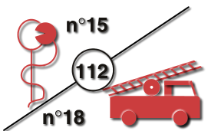
PLAN D’INTERVENTION S.S.T.
MOINS DE TROIS MINUTES POUR AGIR

Slide 5
LA VICTIME SE PLAINT D’UNE PLAIE QUI NE SAIGNE PAS ABONDAMMENT
Plaie
Avez-vous déjà été victime d’une plaie, ou avez-vous déjà assisté une victime ayant une plaie?

Slide 6
LA VICTIME SE PLAINT D’UNE PLAIE QUI NE SAIGNE PAS ABONDAMMENT
Plaie
Quelle est la définition d’une plaie?
Déchirure des tissus

Slide 7
LA VICTIME SE PLAINT D’UNE PLAIE QUI NE SAIGNE PAS ABONDAMMENT
Plaie
Quel est l’objectif du geste de secours?
Eviter l’aggravation de la plaie

Slide 8
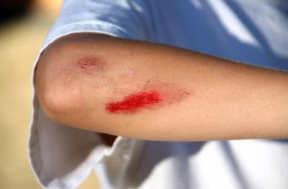
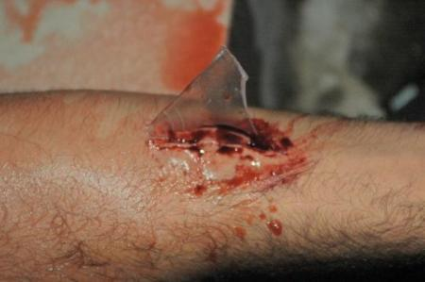
LA VICTIME SE PLAINT D’UNE PLAIE QUI NE SAIGNE PAS ABONDAMMENT
Plaie
Déterminer s’il s’agit d’une plaie simple ou une plaie grave.
Âme sensible, tournez la tête
Âme sensible, tournez la tête

Slide 9
LA VICTIME SE PLAINT D’UNE PLAIE QUI NE SAIGNE PAS ABONDAMMENT
Plaie
Mécanisme :
Par projection
Par injection sous la peau d’un liquide sous pression
Par piqure accidentelle avec un matériel de soin
Par outils, par morsure, par objet tranchant.
Aspect:
Avec présence d’un corps étranger
Ecrasée
Membre sectionné
Localisation:
Ou cou, à l’œil, à la face
A proximité d’un orifice naturel
Au thorax
A l’abdomen
Conséquences : Si la victime présente des sensations anormales (fourmillement, froid, problème pour bouger les extrémités).
Antécédents médicaux de la victime
Comment distingue-t-on une plaie grave d’une plaie simple?
PLAIE
GRAVE

Slide 10
LA VICTIME SE PLAINT D’UNE PLAIE QUI NE SAIGNE PAS ABONDAMMENT
Plaie
SI LA PLAIE
N’EST PAS GRAVE,
C’EST QU’ELLE EST SIMPLE!!!

Slide 11
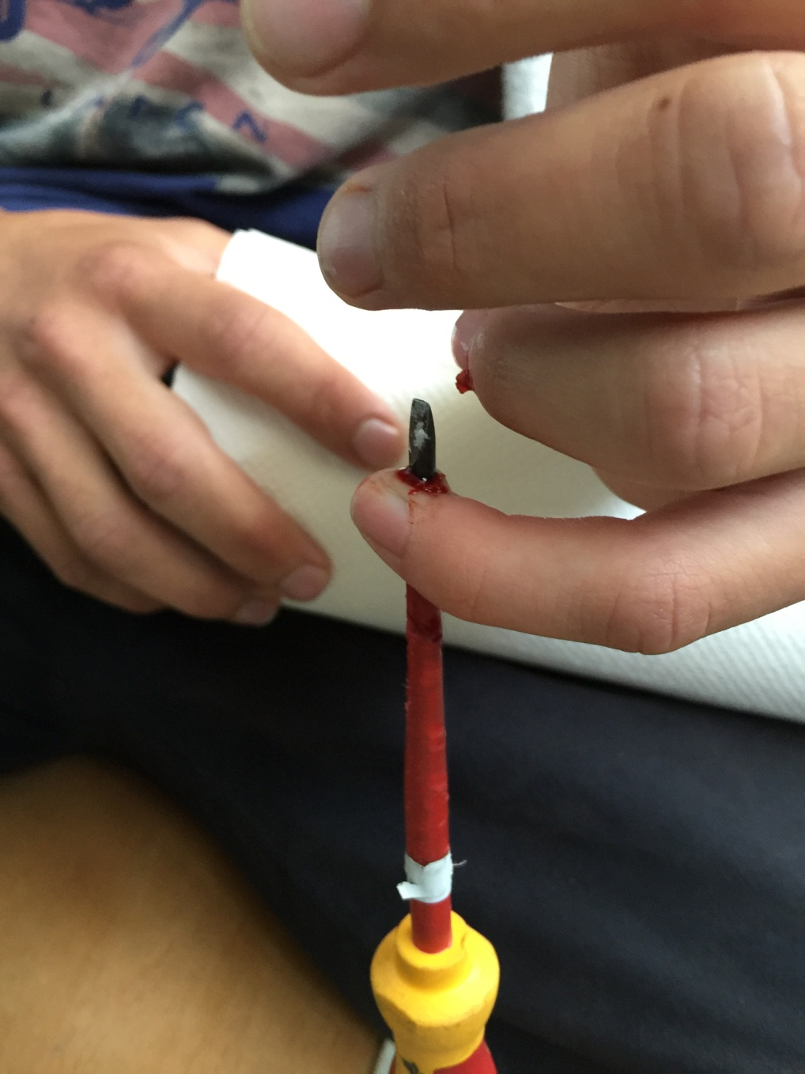
LA VICTIME SE PLAINT D’UNE PLAIE QUI NE SAIGNE PAS ABONDAMMENT
Plaie grave
1. Installer la victime en position d’attente
2. Alerter les secours.
3. Surveiller l’état de la victime :
La position d’attente sera différente en fonction de la localisation de la plaie?

Slide 12
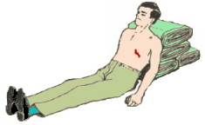
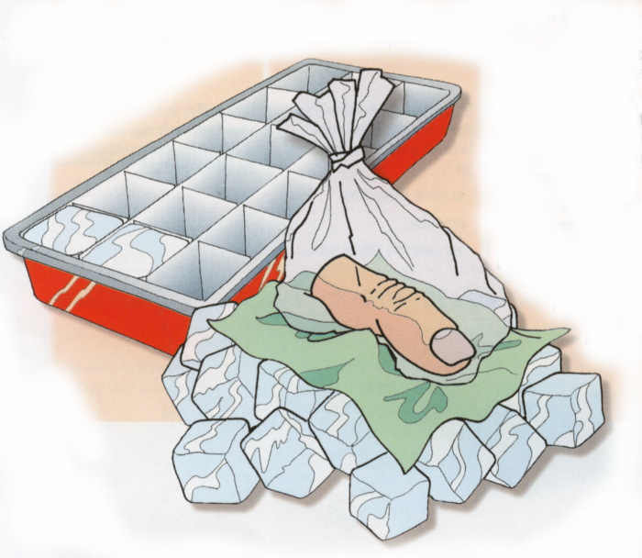
LA VICTIME SE PLAINT D’UNE PLAIE QUI NE SAIGNE PAS ABONDAMMENT
Plaie grave
1. Installer la victime en position d’attente
2. Alerter les secours.
3. Surveiller l’état de la victime :
• Plaie du thorax : position demi-assise et laisser la plaie à l’air libre
• Plaie de l’abdomen : position à plat dos, jambes fléchies.
• Plaie de l’oeil : allonger la victime en lui recommandant de fermer les deux yeux et si possible en maintenant sa tête à deux mains..
• Membre sectionné : allonger la victime, protéger le moignon puis conditionner le segment de membre.
Autres types de plaie : allonger la victime

Slide 13
LA VICTIME SE PLAINT D’UNE PLAIE QUI NE SAIGNE PAS ABONDAMMENT
Plaie simple
1. Se laver les mains à l’eau et au savon
2. Nettoyer la plaie
3. Protéger par un pansement
4. Demander à la victime si elle est vaccinée contre le tétanos
et si elle a des antécédents médicaux. En cas de doute, lui conseiller de consulter un médecin
5. Lui demander de surveiller sa plaie
si la plaie devient chaude, rouge, si elle gonfle ou si elle devient ou continue d'être douloureuse et/ou si une fièvre apparaît dans les jours suivants, conseiller à la victime de consulter sans tarder un médecin car il peut y avoir une infection.
6. Se laver de nouveau les mains à l'eau et au savon.

Slide 14
LA VICTIME SE PLAINT D’UNE PLAIE QUI NE SAIGNE PAS ABONDAMMENT
Quel résultat à atteindre ?
Éviter une aggravation de la plaie.
Il faut identifier la gravité de la plaie :
Plaie simple.
Nettoyer la plaie et la protéger par un pansement.
Points forts
Plaie grave.
Installer la victime en position d’attente.
Si membre sectionné : Conditionner le membre.

Slide 15
PLAN D’INTERVENTION S.S.T.
MOINS DE TROIS MINUTES POUR AGIR

Slide 16
PLAIE FIN

